Slide 1

Title slide #2
Aan de slag met risico’s
Notes:
Dit is het slidedeck waar je ideeen uit kunt halen om een workshop risicobeoordeling te faciliteren. Samen met de handreiking, de printbare kaartjes en het excel bestand vormt het de toolkit risicobeoordeling.
De workshop is bedoeld om over meerdere sessies te verspreiden. Hopelijk haal je inspiratie uit deze slides om je eigen workshop te maken. Gebruik de slides die je aanspreken en maak er vooral je eigen workshop van.

Slide 2
Gebruik je deze woorden wel eens?
Bestaand probleem
Risico
Dreiging
Oorzaak
Gevolg
Zwakke plek
Impact
Schade
Notes:
De eerste paar slides zijn bedoeld om te laten zien dat we meestal geen gemeenschappelijk beeld hebben van risico’s, problemen, impacten, of risicomanagement.
Deze woorden gebruiken we in het dagelijks leven allemaal wel eens. Maar bedoelen we hetzelfde?

Slide 3
Stemronde
Wat is: | Is dit een Risico? | Is dit een Dreiging? | Is dit een Zwakke plek? | Is dit een Gevolg?
Capaciteitstekort
Gebrek aan awareness, onveilig gedrag vertonen
Ketenafhankelijkheid
Verstoring ICT
Identiteitsfraude
Manipulatie van data
Bewust beschadigen imago
Spionage
Verkrijging en openbaarmaking van data
Overname en misbruik ICT
Notes:
Misschien heb je het SURF cyberdreigingsbeeld wel eens bekeken (https://wiki.surfnet.nl/spaces/SCIPR/pages/185369051/Dashboard+Cybersecurity).
Daarin staan dreigingen zoals in de linkerkolom.
Maar zjin dat eigenlijk wel dreigingen? Hoe leest de groep het? Sommige dreigingen zijn misschien eerder een impact of een zwakke plek in de organisatie
Hier kun je de mensen laten stemmen: hoeveel verschil zit er in je groep per rij?
Er zullen verschillen van meningen zijn. Dat geeft niet, dat is een goede start voor een gesprek en van het bewustwordingsproces dat er semantische spraakverwarringen kunnen bestaan.
Je hoeft er hier ook niet uit te komen met elkaar, als je later in de discussies maar af en toe even stil staat bij de vraag of je nog over hetzelfde aan het spreken bent.

Slide 4
Spraakverwarring
Standaarden:
Woordenboek:
Methode/model:
ISO, BIO, NBA, NIST
ENISA, ECP/CVN, ISO, MITRE, STIX
ISO, NIST, COBIT, ISF, overheid, consultants
Leveranciers:
Eigen termen, taxonomies, modellen
Notes:
We zien vaak spraakverwarringen omdat men gewend is aan de termen die leveranciers of bepaalde standaarden hanteren. Deelnemers aan risicobeoordeling hebben vaak verschillende opleidingen gedaan en een jurist heeft wellicht een ander beeld dan een accountant of een IT beheerder.

Slide 5
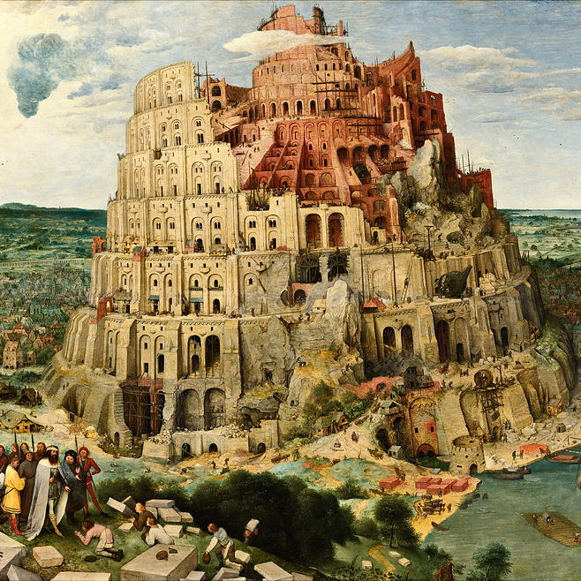
Risico Babylonia
Gebruiken jullie vaste definities en methodes voor ‘risicomanagement’ & ‘risico-analyse’ & ‘risico beoordeling’?
Van welke bron/instituut/goeroe komt die?
Merken jullie in de praktijk de verschillende interpretaties van terminologie?
Is dat erg?
The (Great) Tower of Babel. Pieter Bruegel the Elder, 1563
Notes:
De stadsnaam Babylon betekent in het Hebreeuws ook ‘verwarring’. Als er sprake is van een Babylonische spraakverwarring, is er onbegrip tussen mensen en snappen ze niet waar de ander het over heeft. Mensen begrijpen elkaar niet en de boodschap die wordt overgedragen is dus abracadabra, omdat men elkaar niet verstaat, door elkaar heen praat of elkaar niet begrijpt.
Mijn vraag aan jullie is of jullie het herkennen dat er verschillende inzichten zijn in wat termen rm, r, ra, betekenen en of dat in de praktijk voor spraakverwarring zorgt? Hebben jullie er last van?

Slide 6



Wat is risicomanagement?
Coordinated activities to direct and control an organization with regard to risk.
The process, distinct from risk assessment, of weighing policy alternatives in consultation with interested parties, considering risk assessment and other legitimate factors, and selecting appropriate prevention and control options.
Risicomanagement gaat om het inventariseren en beoordelen van mogelijke risico’s.
Notes:
Over elke definitie kun je urenlang discussiëren. Laten we het ChatGPT vragen.
https://integraalveilig-ho.nl/risicomanagement/

Slide 7
NEN-ISO 31000+C11 (2019)
Het doel van risicomanagement is het creëren en beschermen van waarde.
Risicomanagement zijn gecoördineerde activiteiten om een organisatie te sturen en te beheersen met betrekking tot risico’s.
Een risico is het effect van onzekerheid op het behalen van doelstellingen.
Notes:
Het helpt om gewoon een keuze te maken voor een standaard die je gaat volgen. Bijvoorbeeld iso 31000. Deze workshop volgt die zo goed mogelijk, aangevuld met iso 27005.
Risico:
Opmerking 1 bij de term: Een effect is een afwijking van hetgeen verwacht wordt. Dit kan positief, negatief of beide zijn en kan kansen of bedreigingen aanpakken, creëren of daarin resulteren.
Opmerking 2 bij de term: Doelstellingen kunnen verschillende aspecten en categorieën betreffen en kunnen op verschillende niveaus worden toegepast.
Opmerking 3 bij de term: Risico wordt meestal uitgedrukt in termen van risicobronnen (3.4), mogelijke gebeurtenissen (3.5), alsmede de gevolgen (3.6) en de waarschijnlijkheid (3.7) ervan.
Daar komen we later op terug wanneer we een risico gaan beschrijven in scenarios.

Slide 8
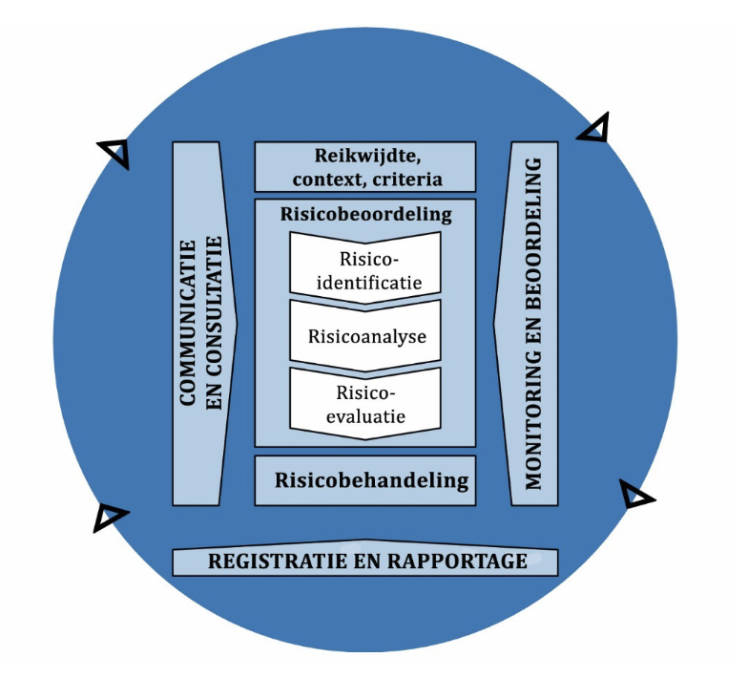
Risicomanagement- proces
ISO 31000 (2019)
Notes:
Risicomanagement is een iteratief proces. De ISO31000 is de standaard voor risicomanagement.
Bij deze slide kun je uitleggen hoe risicomanagement in de organisatie is ingebed. Deze workshop gaat over de risicobeoordeling. Die bestaat uit 3 stappen.
We staan ook even stil bij de reikwijdte, context, criteria, maar idealiter heb je die al voorbereid.

Slide 9
Risicomanagement- proces
ISO 31000 (2019)
Notes:
We staan nu even stil bij de reikwijdte, context, criteria, maar idealiter heb je die stap al uitgevoerd.

Slide 10
Reikwijdte, context, criteria
Tijdens deze stap verzamel je informatie en leg je zoveel mogelijk informatie vast over het object van je risicobeoordeling:
  Afstemmen over abstractieniveau
  Keuze maken uit assets – kroonjuwelen – te beschermen belangen
  BIV classificatie, BIA of DPIA opzoeken
  Stakeholder analyse (wie hebben welke relatie met het kroonjuweel)
  Waar staat het in de enterprise architectuur
  Procesbeschrijvingen erbij pakken
  Dataflow diagrammen
  Ketenafhankelijkheden
Notes:
Als het goed is, zijn de deelnemers in de zaal allemaal uit verschillende disciplines en vakgebieden.
Daarom is het belangrijk om af te stemmen over definities, context en doelstellingen.
In deze stap zet je ook op een rij aan welke directe en indirecte doelstellingen het object van beoordeling een bijdrage moet leveren.
Een hulpmiddel hierbij is de enterprise architectuur. Daarin staat niet alleen hoe informatie, applicaties en technologie samenhangen, maar ook de bedrijfsprocessen, functionele structuur, stakeholders, en strategie en principes van de organisatie. Een enterprise architectuur biedt dus ook steun bij organisatievraagstukken zoals risicomanagement.
Indien jouw organisatie geen (volledige) enterprise architectuur heeft, dan kun je met de eigenaar van het te beoordelen object (dat is de persoon die verantwoording over het object moet afleggen aan de bestuurders) zelf de scope in kaart brengen. Je verzamelt zoveel mogelijk relevante informatie, bijvoorbeeld uit strategische jaarplannen of functionele eisen. Ook als je een systeemcomponent gaat beoordelen is het belangrijk te weten aan welke grotere doelstelling dat systeem bijdraagt. Doe je dat niet, dan heb je onvoldoende informatie om de mogelijke impact van gebeurtenissen in te schatten.
Een DPIA en BIV classificatie kunnen input zijn voor de risicobeoordeling.

Slide 11
Kroonjuwelen
Waarden
of strategische doelen
(Keten)samenwerking
Proces of informatie
Systeem of componenten
Notes:
Bij het vaststellen van de scope van de risicobeoordeling maken we een keuze uit kroonjuwelen, ook wel te beschermen belangen genoemd. Deze kunnen zich op verschillende abstractieniveaus bevinden. De ISO 27005 spreekt over de 2 meest voorkomende scopes: event/proces/informatie of assets/systeem. Maar er zijn er meer denkbaar.
Voor inspiratie over de te beschermen belangen op strategisch niveau kun je de strategische documenten van de instelling bestuderen. Het NCSC heeft hier ook een inspiratielijst gepubliceerd: https://www.ncsc.nl/api/media/sites/default/files/Inspiratielijst%20te%20beschermen%20belangen.pdf
Voor een overzicht van processen, systemen en applicaties kijk je in het asset register en in de enterprise architectuur.

Slide 12
Actie 1: Kroonjuweel beschrijving
Kroonjuweel: de asset
Strategische doelstelling: onze instelling…. Innovatie, publieke waarden, ….
BIV classificatie: LMM
Eigenaar: Onderwijsdirecteur
Stakeholders: ………
Beschrijving: ……….
Architectuurplaatje: …..
Leverancier: …….
Procesbeschrijving: ……..
Ketenafhankelijkheden: ……..
Wet- en regelgeving: ……
Notes:
Hier gaat de groep aan de slag om het kroonjuweel goed te beschrijven en af te bakenen, of je hebt dit in de voorbereiding al gedaan. Als je al een kroonjuweel hebt gekozen, dan vervang je deze slide voor een beschrijving van je kroonjuweel waarover je een risicobeoordeling gaat doen.
Wat is het kroonjuweel en wat weten we daarover?

Slide 13
Risicomanagement- proces
ISO 31000 (2019)
Notes:
Nu weten we wat de scope is en gaan we risico’s identificeren.

Slide 14
Anatomie van een informatie risico
kans
*
impact
=
risico
dreiging
maakt succesvol misbruik van
kwetsbaarheid
impact
=
Informatie risico
leidt tot
Inbreuk op de 4 doelstellingen van opgeslagen, verzonden of verwerkte gegevens of van de diensten die door of via netwerk- en informatiesystemen worden aangeboden:
Beschikbaarheid
Authenticiteit
Integriteit
Vertrouwelijkheid
Informatierisicio kan doorwerken op andere doelstellingen gerelateerd aan reputatie, compliance, financien, sociale veiligheid etc.
Bestaat uit:
Bestaat in:
actor
methode
mensen
motief
processen
technologie
Notes:
Vaak leer je: risico = kans maal impact. Dat is nogal ingewikkeld.
Een risico is nooit een enkel woord (‘ons grootste risico = hackers, of = ransomware). Een los woord volstaat niet. Die hackers moeten iets willen en kunnen doen om ons van onze doelstellingen af te leiden. Het gaat dan ook over scenario’s.
Bij deze slide leg je uit dat een risicobeschrijving een zin is met werkwoorden en zelfstandige naamwoorden. Het is dus een scenario.
Het scenario bestaat uit dreigingen, kwetsbaarheden en impact. Hier volgen we termen van fairinstitute.org die ook worden gebruikt door de Cyber Security Raad in hun publicatie. Onder impact staan 4 doelen beschreven: beschikbaarheid, authenticiteit, integriteit en vertrouwelijkheid. Deze doelen staan in de Cyberbeveiligingswet zo genoemd.

Slide 15
Illustratie: Identificatie van risico scenario
Kroonjuweel: inschrijvingswebsite
Doelstelling: Wij hebben de reputatie de instelling met de soepelste aanmeldprocedure te zijn
BIV classificatie: HHH
Cyber criminelen
Uit op financieel gewin
leggen de website plat en eisen losgeld
doordat een bekende kwetsbaarheid nog niet was gepatched
potentiële studenten kunnen niet inschrijven en kiezen voor andere instelling
er zijn minder aanmeldingen dan verwacht
we lopen euros mis
dreiging
kwetsbaarheid
“Succes”/
ongewenste situatie
Impact
Notes:
Deze slide is een animatie en geeft een voorbeeld. Zet powerpoint op presentatiemodus om het goed te kunnen zien.

Slide 16
Informatiebronnen voor dreigingen & kwetsbaarheden
Baselinetoets, zoals bijvoorbeeld BBN BIO.
Risico-overzicht van vorige keer.
Een taxonomie of classificatie van kwetsbaarheden, impact, incidenten, bijvoorbeeld van ENISA
Externe rapporten, dreigingsbeelden, jaarverslag AIVD
Toekomstverkenningen.
Voorbeeldlijsten, bijv. NIST 800-30 appendix D & E / ENISA Interoperable EU Risk Management Toolbox / ISO 27005
Overzicht incidenten uit het verleden.
Rapportages van de P&C cyclus, evaluaties van maatregelen, (crisis)oefeningen, kwaliteitsonderzoeken, audits, testen, SIEM, of incidenten.
Kwetsbaarheden overzichten (CVE/CWE).
Kennis over organisatiecultuur, onrust, sfeer, digitale geletterdheid van medewerkers.
Notes:
Vaak vinden deelnemers het lastig om dreigingen en kwetsbaarheden zelf te bedenken.
De variabelen in je scenario hoef je niet altijd zelf te verzinnen. Er zijn vele voorbeelden te vinden die je kunnen inspireren.

Slide 17
Voorbeelden
De volgende slides geven voorbeelden van dreigingen, kwetsbaarheden, impact.
De lijsten zijn gebaseerd op bestaande classificaties uit dreigingsbeelden, ISO 27005, ENISA documenten.
De lijsten ter inspiratie, niet compleet en kunnen worden aangevuld met wat van toepassing is op een specifieke situatie. In dit geval aangevuld met info uit [vul onderwerp in] publicaties.
Notes:
Voor deze workshop kijken we specifiek naar [vul onderwerp in].
We hebben al enige voorbereiding gedaan gebaseerd op bekende standaardaarden.
Voor specifiek het onderwerp van vandaag hebben we ook {deze bronnen} geraadpleegd en aanvullingen gedaan.
Stel dat je bijvoorbeeld een risicobeoordeling over Chatgpt gaat doen, dan ga je je ook inlezen in dat onderwerp. Dan gebruikt je artikelen van NCSC, experts, wetenschappers om specifieke dreigingen, kwetsbaarheden en impact te identificeren en daarmee vul je de lijsten aan.

Slide 18
Dreigingen - Actoren
Actoren
Statelijke actor
Beroepscrimineel
Gelegenheidsdief
Medewerker
Leverancier
Student
Activist
Groepering (a la Conti)
Terrorist
Concurrent
Natuur/weer/dieren
Eindgebruiker
Systeemontwikkelaar
Overheid
Actoren zijn vaak het begin van een risico scenario in de vorm van personen of natuurverschijnselen.

Slide 19
Dreigingen - Motieven
Motieven
Geen: vergissing/onopzettelijk
Financieel gewin
Een punt maken
Desinformatie verspreiden
Sabotage
Informatie/kennis/technologie verkrijgen
Observeren/kijken
Experimenteren
Uitdaging
Status verkrijgen
Rechtvaardigheid eisen
Beïnvloeding
Exportrestricties en sanctieregelingen omzeilen
Kwaadwillende actoren hebben vaak een duidelijk motief om te acteren.
Andere actoren hebben geen kwade bedoelingen maar kunnen ongewild een kroonjuweel in gevaar brengen.
In geval van dreiging door natuur (overstroming, knaagdieren etc.) blijft deze categorie blanco.

Slide 20
Dreigingen - Methode
methode lijst
Informatiedrager stelen
Afluisteren
Intimidatie
Wachtwoord/authenticatie ontfutselen
Overstromen/knagende dieren/aardbeving
Kopiëren
Stelen
Openbaar maken
Vervalsen van data/persoonsgegevens
(academische) samenwerking
Verbetering/verandering dienstverlening derde
Veranderingen in technologie
Verandering in wet- en regelgeving
Phishing
DDoS aanval
Injecteren virus/script
Ransomware activeren
Wachtwoord/authenticatie kraken
Man-in-the-Middle aanval
DNS spoofing
Supply-chain-attack: een digitale aanval uitvoeren via vertrouwde digitale dienstverleners of veelgebruikte software
Aanval via supply chain: via de logistieke keten van leveranciers en afnemers
Business email compromise
Impersonation
Gebruik tool voor schrijven malware
Gebruik tool voor social engineering/phishing
API attack
Zoeken naar API kwetsbaarheden
Voert query in
delen van wachtwoord
censuur
propaganda
manipulatie
Een actor met een motief alleen hoeft nog geen dreiging te vormen.
De actor moet ook een methode via techniek, mensen of fysieke omgeving inzetten om gevaarlijk te worden.

Slide 21
Kwetsbaarheden
Mensen | Processen | Technologie
Procedure niet gevolgd | Te weinig interne controle/management ingebouwd | Zero-day
Werken in openbare omgeving | Slecht ingerichte autorisaties/bevoegdheden | CVE
Vergissing/onoplettendheid | Proces ontbreekt | Ontwerpfouten
Desinteresse | Proces ontwerp fout | Configuratie fouten
Angst | Cultuur, sfeer | Implementatie fouten
Persoonlijke omstandigheden | Medewerkers(on)tevredenehid | Wijzigingen in syteem
Gebrek aan kennis | Zwakke plekken in gebouw | Hardware versleten
Lage digitale geletterdheid | Zwakke plekken in beveiligde ruimte | Architectuur ontwerp
Te hoge werkdruk | Achterstallig onderhoud | Verouderde software
geeft onbewust consent | Onbeveiligde ruimte | Veel gebruik schaduw IT
verlies aan vaardigheden | Verantwoordelijkheden niet belegd | Product niet gecertificeerd
taakverschuivingen | Geen contracten/SLAs afgesproken met ketenpartners | oncontroleerbaarheid
cognitieve belasting | Werkwijze ketenpartners sluiten niet aan | continuiteit onzeker
oncontroleerbaarheid | Uiteenlopende wet- en regelgeving bij ketenpartners
gedragsverandering | Te weinig inzicht in ketenprocessen
onrealistische verwachtingen | Afhankelijkheid van derden
 | processen niet gecertificeerd
 | verouderde dataset gebruikt om te trainen
 | nieuwe processen ontstaan ongecontroleerd
 | werkprocessen veranderen ongecontroleerd
 | organisatiecultuur verandert
 | oncontroleerbaarheid
 | verkeerde beslissingen genomen
 | onbereidheid om informatie te delen wanneer nodig
Zwakke plekken in mensen, organisatie, fysieke omgeving, technologie.

Slide 22
Impact
Impactlijst
Informatierisico: Vertrouwelijkheid: Data wordt gekopieerd
Informatierisico: Vertrouwelijkheid: Data wordt geopenbaard
Informatierisico: Vertrouwelijkheid: Data wordt ingezien
Informatierisico: Beschikbaarheid: Data kwijt
Informatierisico: Beschikbaarheid: Proces ligt stil/vertraagd
Informatierisico: Beschikbaarheid: Proces bij ketenpartner valt stil/vertraagd
Informatierisico: Beschikbaarheid: Data niet beschikbaar op juiste moment
Informatierisico: Beschikbaarheid: Asset/device werkt niet meer
Informatierisico: Beschikbaarheid: Gebouw ontoegankelijk
Informatierisico: Integriteit: Data wordt vervalst
Informatierisico: Integriteit: Data wordt aangepast
Informatierisico: Integriteit: Data klopt niet meer
Impact op andere risico gebieden: Reputatie
Impact op andere risico gebieden: Compliance
Impact op andere risico gebieden: Financiële risico’s
Impact op andere risico gebieden: Medewerkers/studenten welzijn
Impact op andere risico gebieden: Systeemrisico (=ketenrisico: incident bij 1 instelling heeft gevolgen voor ketenpartners en sector)
Impact op andere risico gebieden: Nationale risico’s: veiligheid/economie
Impact op andere risico gebieden: Integrale veiligheid
Impact op andere risico gebieden: Transparantie
Impact op andere risico gebieden: Controleerbaarheid
Impact op andere risico gebieden: Duurzaamheid
Impact op andere risico gebieden: publieke waarden
Impact op andere risico gebieden: personeel/capaciteit
De vertrouwelijkheid, integriteit en beschikbaarheid wordt geschaad.
Impact van informatierisico kan ook impact hebben op andere risico’s.

Slide 23
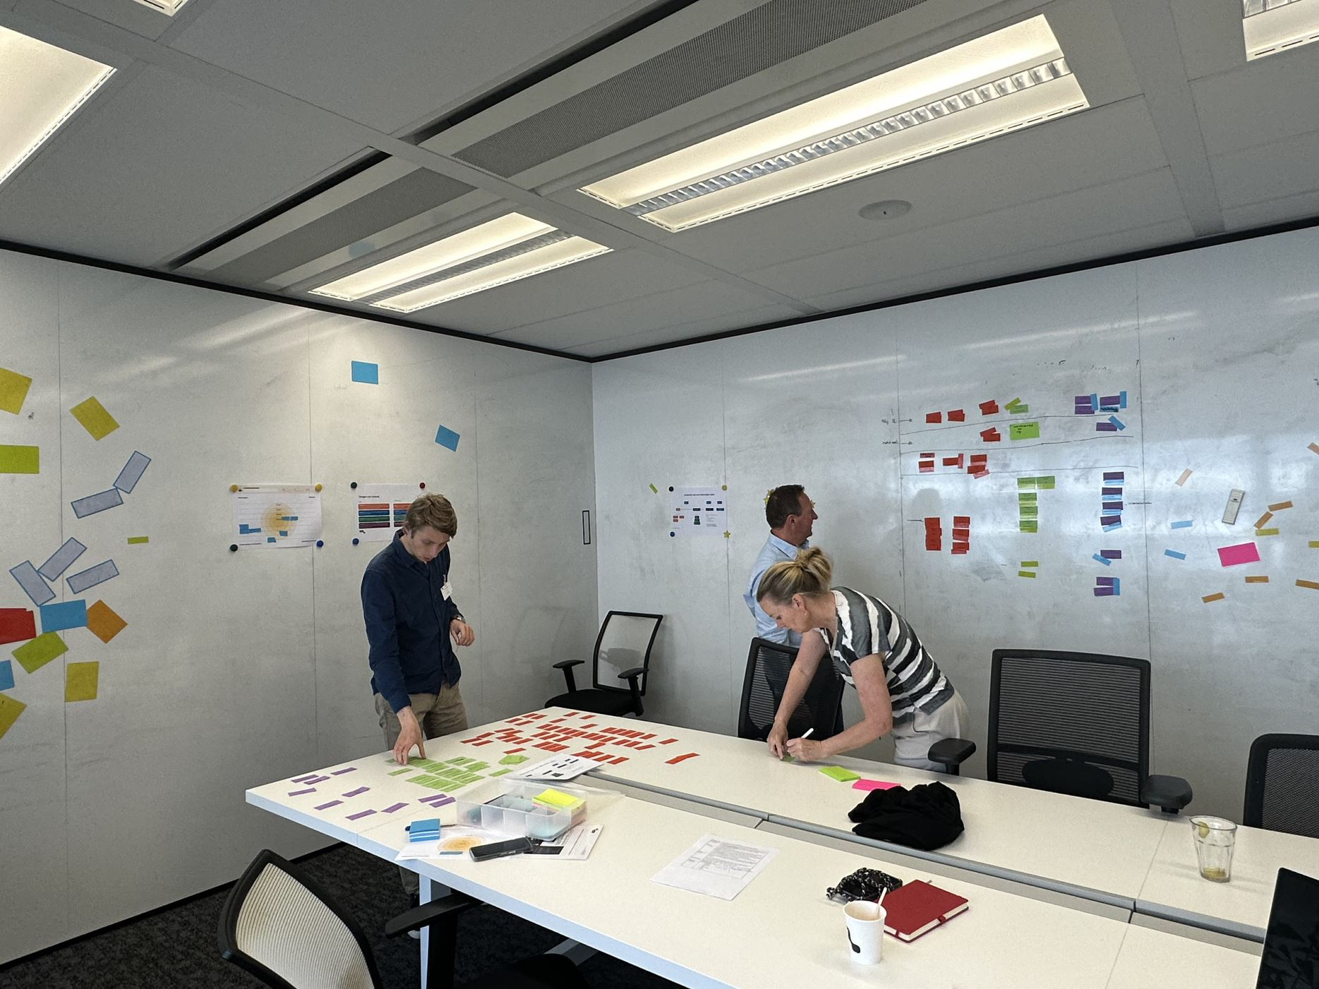
Actie 2: Scenario’s maken
Notes:
De lijstjes uit de vorige slides hebben we uitgeprint en uitgeknipt als kaartjes: dreigingen op oranje papier, kwetsbaarheden op groen en impacten op paars papier.
De groep gaat nu aan de slag met die kaartjes.
Bij voorkeur maak je groepjes van 3-5 personen die kaartjes uitzoeken die ze gaan combineren tot scenario’s.
Een scenario hoeft niet compleet te zijn. Soms kun je alleen een dreiging met impact bedenken.
Een scenario kan ook meerdere gecombineerde dreigingen of kwetsbaarheden hebben die allemaal tot eenzelfde impact kunnen leiden.
Of een scenario kan meerdere impacten hebben.
Je hoeft ook niet van links naar rechts te werken, soms weet je een mogelijke impact en kun je vandaaruit terug redeneren.
Tijdens het proces wordt vaak duidelijk dat er nog iets mist en dat voor jouw situatie nog andere dreigingen of kwetsbaarheden kunnen bestaan. Deelnemers kunnen dan zelf kaartjes schrijven en aanvullen.
Na afloop kunnen je groepjes hun 2 of 3 meest belangrijke scenario’s aan de andere groepen presenteren.
Tip: foto’s maken van de resultaten helpt bij de notulen.
Tip: timebox deze activiteit, anders komt er geen einde aan.

Slide 24
Actie 3: Resultaat invullen
Kroonjuweel | scenario volgnummer | Dreiging |  |  | Kwetsbaarheid | Kwetsbaarheid | Kwetsbaarheid | Impact op informatie/BIV
 |  | Actor | Methode | Motief | Mensen | Processen | Technologie
1 | 1
1 | 2
1 | 3
Notes:
Dit kan ook na de sessie. Vaak is dit een mooi moment vor een pauze waarbij de notulist het resultaat invult. De pauze kan ook een paar dagen duren en dan ga je de volgende keer verder met de volgende slide.

Slide 25
Risicomanagement- proces
ISO 31000 (2019)
Notes:
Nu gaan we hier verder.

Slide 26
Risico analyse: waarde geven
Dreiging
  Hoe waarschijnlijk is het dat de dreiger actief wordt?
  Hoe sterk is die dreiger?
  Hebben we ervaring uit verleden?
Kwetsbaarheid
  Welke relevante controls/maatregelen hebben we al (NBA model)?
  Welke zwakke plekken weten we (bijv. nav incidenten, pentesten, etc.)
  Hoe sterk zijn de controls/maatregelen?
Mogelijke impact
  Catastrofaal of niet bijzonder?

Slide 27
Impact
5. Catastrofaal
4. Kritiek
De impact is groot. De geraakte organisatie functioneert niet meer, en zal er niet of nauwelijks meer van kunnen herstellen. Ook diens partners worden dus geraakt. En/of het heeft zwaar letsel tot gevolg.
3. Aanzienlijk
Het geraakte systeem of proces functioneert niet meer en moet hersteld worden, met flinke reputatieschade en financiële en/of juridische gevolgen. En/of heeft het tot onveilige situaties geleid.
De impact is direct en immens. Alle aangesloten onderwijsinstellingen kampen met serieuze problemen en dat raakt ook nationale belangen. En/of het heeft dood tot gevolg.
2. Significant
1. Beperkt
Het geraakte system of proces functioneert tijdelijk niet naar behoren door uitval van beschikbaarheid, integriteit en/of vertrouwelijkheid. De consequenties voor de organisatie zijn te overzien.
Er wordt niet of nauwelijks hinder ondervonden door de gebeurtenis en het kan volledig hersteld worden met beperkte middelen.
Notes:
Je kunt ook zelf een schaal bedenken

Slide 28
Kans
Zeer waarschijnlijk: de dreigingsactor heeft sterke intentie, beschikt over de benodigde capaciteit en dergelijke activiteiten zijn eerder waargenomen. De mens, het proces of de technologie is kwetsbaar voor deze dreiging.
Waarschijnlijk: het is waarschijnlijk dat de actor effect veroorzaakt doordat er een gematigde dreiging uitgaat naar een hoge kwetsbaarbaarheid, of een hoge dreiging naar een beperkte kwetsbaarheid.
Mogelijk: het is mogelijk dat de actor effect veroorzaakt doordat er een gematigde dreiging uitgaat naar een gematigde kwetsbaarheid.
Onwaarschijnlijk: het is onwaarschijnlijk dat de actor effect veroorzaakt doordat er een beperkte dreiging uitgaat naar gematigde kwetsbaarheid, of een gematigde dreiging naar een beperkte kwetsbaarheid
Zeer onwaarschijnlijk: het is zeer onwaarschijnlijk dat de actor effect veroorzaakt doordat deze een beperkte dreiging vormt en het doelwit ook beperkt kwetsbaar is.
5
4
3
2
1

Slide 29
Gewaardeerd risico scenario
Kroonjuweel: inschrijvingswebsite
Doelstelling: Wij hebben de reputatie de instelling met de soepelste aanmeldprocedure te zijn
BIV classificatie: HHH
Cyber criminelen
Uit op financieel gewin
leggen de website plat
doordat een bekende kwetsbaarheid nog niet was gepatched
potentiële studenten kunnen niet inschrijven
er zijn minder aanmeldingen dan verwacht
we lopen euros mis
 | Dreiging | Kwetsbaarheid | Impact
 | cybercriminelen Financieel gewin Website plat leggen | CVE | Onbeschikbaarheid website Minder aanmeldingen Studenten kiezen andere instelling Minder inkomsten Reputatie
kwalitatief | Waarschijnlijk | Zeer waarschijnlijk | Serieus xEURO per gemiste inschrijving Reputatie schade Herstelkosten Mogelijk ook datalek
Notes:
Dit is een voorbeeld.
Meestal doe je een kwalitatieve beoordeling.

Slide 30
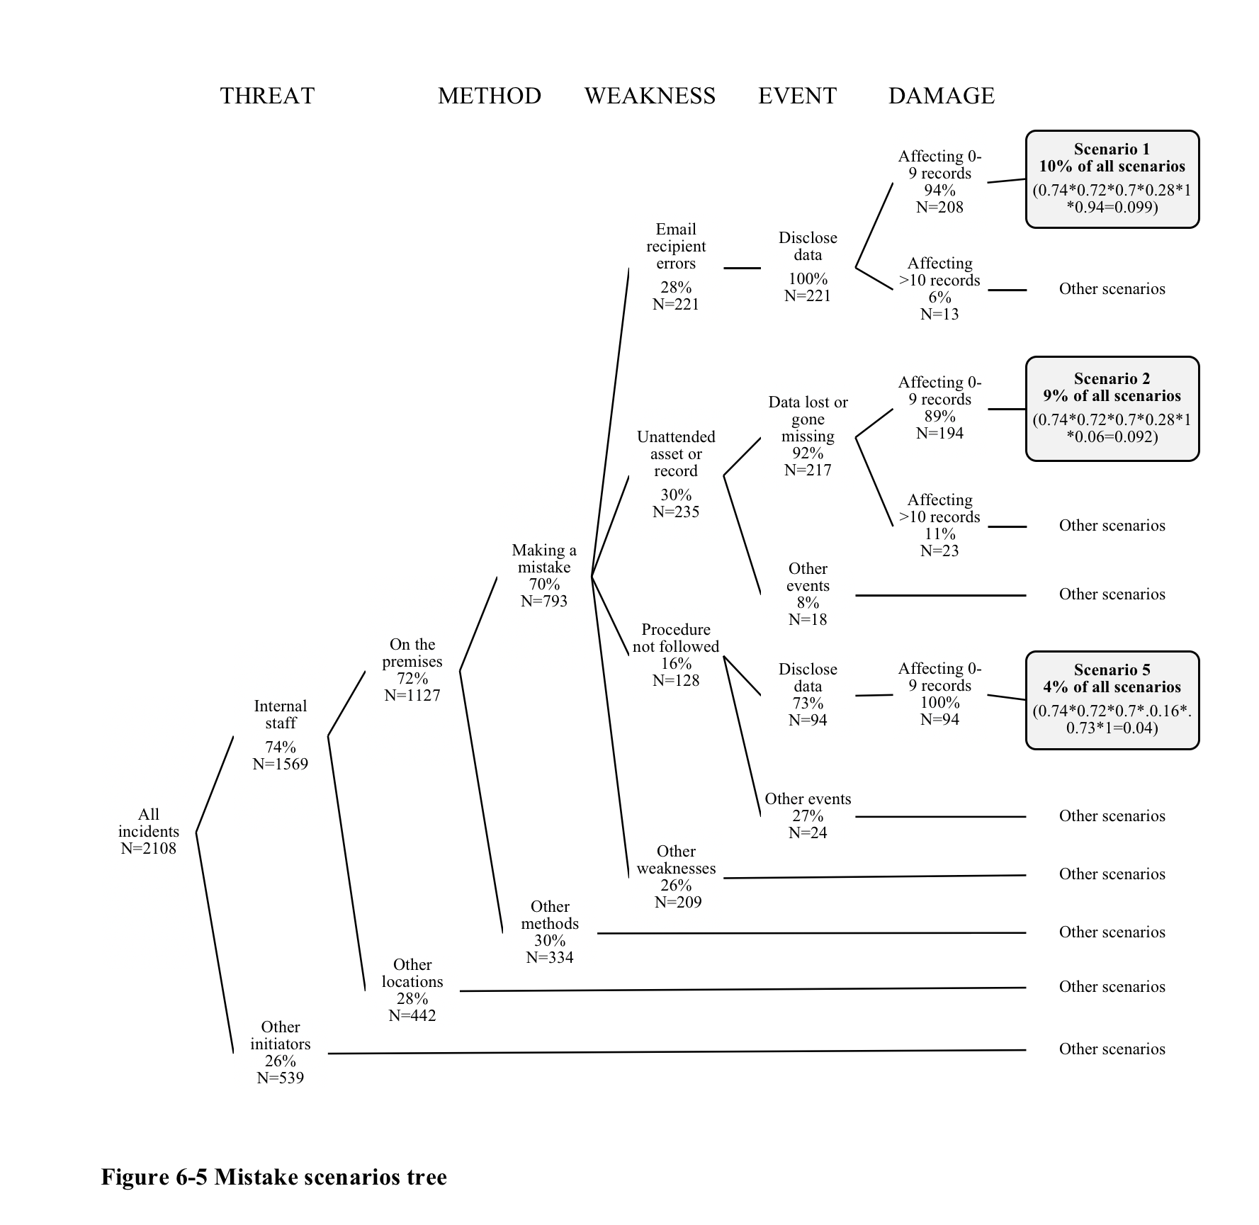
Uit: N. van Deursen, phd thesis
Notes:
Dit is een intimiderend voorbeeld van een kwantitatieve analyse om aan te geven dat dit niet is waar je mee gaat beginnen. Dan moet je alle variabelen nog verder uitsplitsen en data uit incidentenregister erbij betrekken.
Voor liefhebbers zie ook: https://www.ncsc.nl/documenten/rapporten/2021/mei/6/kwantificering-van-cyberrisicos
Wil je meer weten en zelf oefenen met kwantificeren? Lees dit boek: https://www.heatmapstohistograms.com

Slide 31
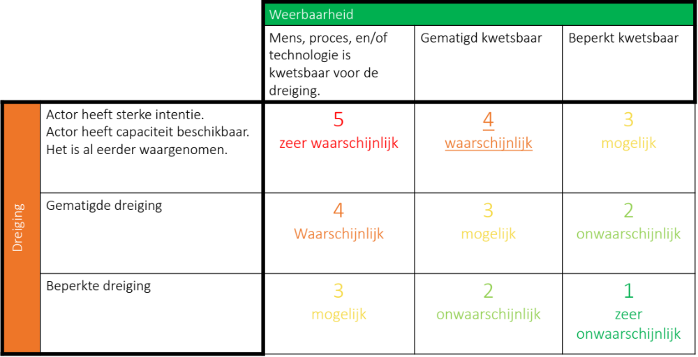
Actie 5a: Kans per scenario schatten
Notes:
Je kunt deze activiteit in een workshop doen, maar ook via een survey tool.
Iedereen bedenkt hoe sterk je de dreiging inschat. Bedenk hoe kwetsbaar de organisatie of asset is. Kies je vakje met nummer 1 tot 5.
Verzamel alle meningen van je groep.
Als je de verdeling van de stemmen zichtbaar hebt, is het goed als de groep hun argumenten deelt waarom ze een bepaalde score hebben gekozen. Zeker interessant wanneer 1 persoon een 1 geeft, en de rest allemaal een 5. Dan ontstaat er discussie waardoor men misschien hun score gaat herzien.
Dan kun je een tweede stemronde doen, of zelfs ook nog een derde.
Het idee is dat er dan een zo goed mogelijke consensus ontstaat rond het gemiddelde.

Slide 32
Actie 5b: Impact
1 | 2 | 3 | 4 | 5 | schaal volgens ISO 27005
minimaal | significant | serieus | kritiek | catastrofaal
Verwaarloosbaar. Er wordt niet of nauwelijks hinder ondervonden door de gebeurtenis en het kan volledig hersteld worden met beperkte middelen. | Het geraakte system of proces functioneert tijdelijk niet naar behoren door uitval van beschikbaarheid, integriteit en/of vertrouwelijkheid. De consequenties voor de organisatie zijn zwaar, maar te overkomen | Het geraakte systeem of proces functioneert niet meer en moet hersteld worden, met flinke reputatieschade en financiële en/of juridische gevolgen. En/of heeft het tot onveilige situaties geleid. | De impact is groot. De geraakte organisatie functioneert niet meer, en zal er niet of nauwelijks meer van kunnen herstellen. Ook diens partners worden dus geraakt. En/of het heeft zwaar letsel tot gevolg. | De impact is direct en immens. Alle aangesloten onderwijsinstellingen kampen met serieuze problemen en dat raakt ook nationale belangen. En/of het heeft dood tot gevolg.
Notes:
Hier ook weer per scenario stemmen tellen van de groep. Probeer een consensus te bereiken.

Slide 33
Actie 5c: gewaardeerd risico scenario
 | Kans (zie actie 5a) | Impact (actie 5b)
Scenario 1
Scenario 2
Notes:
Hier vul je de resultaten in van 5a en 5b

Slide 34
Risicomanagement- proces
ISO 31000 (2019)
Notes:
Op naar de laatste stap.

Slide 35
Risico evaluatie
Risicobereidheid per doelstelling | Laag | Midden | Hoog
Veilige werk- en studieomgeving | *
Financieel stabiele instelling zijn |  | *
Reputatie van beste onderwijs | *
Internationale samenwerkingen versterken |  | *
Opties voor risicobehandeling
  Vermijden
  Aanvaarden
  Waarschijnlijkheid verminderen
  Veranderen gevolgen
  Delen van risico
Risicobereidheid per risicocategorie | Laag | Midden | Hoog
Informatie | *
Financieel |  | *
Reputatie |  | *
Compliance | *
Notes:
Nu hebben we in kaart wat we belangrijk vinden en willen we dat de eigenaar van het probleem een keuze maakt.
Als er een instellingsbrede risicobereidheid is gecommuniceerd, dan helpt dat bij het advies. Anders moet je de vraag stellen aan de risico-eigenaar in hoeverre ze bereid zijn het risico te nemen.
De voorbeelden zijn fictief.

Slide 36
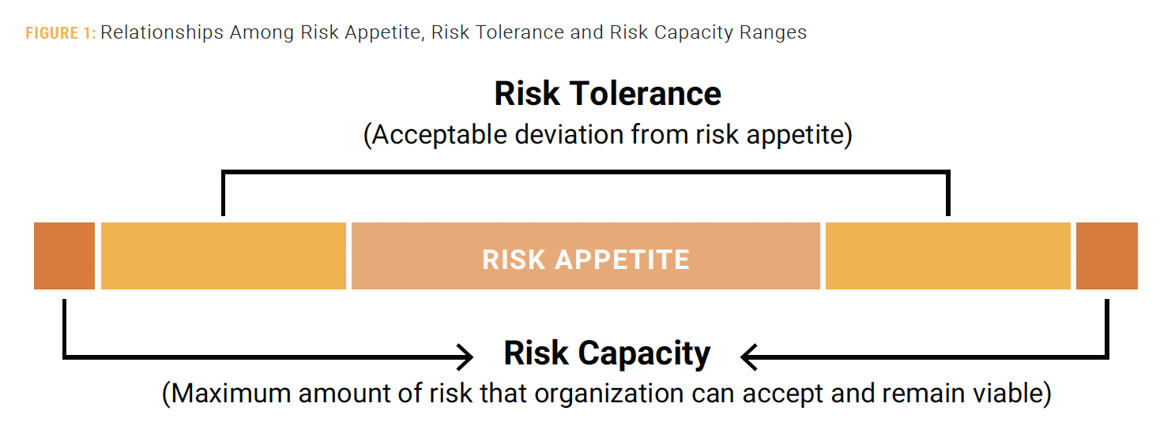
ISACA: risicobereidheid, acceptabele risico’s en maximale capaciteit
Notes:
Als je iets specifieker wil beschrijven welke risico’s je wilt en kúnt dragen.
"Collectively, risk appetite, risk tolerance and risk capacity establish the boundaries for risk-based decision making, specifying limits for acceptable deviation from the risk appetite and the maximum risk an enterprise can absorb and remain viable. "
ISACA. (2022) Using Risk Tolerance to Support Enterprise Strategy, p.5
https://www.isaca.org/resources/white-papers/using-risk-tolerance-to-support-enterprise-strategy

Slide 37
Actie 6:
Kies opties per risico scenario
kroonjuweel | Scenario | Kans | Impact | risicobereidheid | Geadviseerde actie: | toelichting
1 | 1 | Waarschijnlijk -4- | Minimaal -1- | hoog | Accepteren | Situatie monitoren en indien wet- en regelgeving verandert opnieuw risicobeoordeling uitvoeren.
1 | 2 | Zeer waarschijnlijk -5- | Kritiek -4- | laag | Mitigeren | Zo snel mogelijk beoordelen welke maatregelen nodig zijn en projectplan opstellen.
2 | 3 | Mogelijk -3- | Minimaal -1- | hoog | Accepteren | Situatie monitoren.
2 | 4 | Waarschijnlijk -4- | Catastrofaal -5- | laag | Mitigeren | Zo snel mogelijk beoordelen welke maatregelen nodig zijn en projectplan opstellen.
Notes:
Je hebt nu genoeg informatie verzameld om een advies te schrijven voor de risico-eigenaar.
Met de gevonden kans, impact en risicobereidheid ga je adviseren wat de eigenaar moet doen nav het risico.
Het advies gaat nog niet in op concrete maatregelen! Dat is een volgende stap. Soms is niet nemen van maatregelen een bewuste keuze door de risico-eigenaar.
Wanneer de keuze op mitigeren valt, ga je verder met de stap: risicobehandeling. Die stap is geen onderdeel van deze toolkit.
Succes!

